Slide 1
과목_학년학기_단원 | suhi_h_0401_06
차시명 | 09~10 공부를 잘했나요
파일명 | suhi_h_0401_06_0910
검토 | 담당
수학팀 | 박종민
문서 HISTORY
번호 | 버전 | 문서 작성일 | 내용 비고 | 작성자 (내선번호) | 검토자
1 | V 1.0 | 2022.2.22 | 문서 발생 | 김범수
2 | V 1.0 | 2021.3.23 | 1차 검수 |  | 박종민
3 | V 2.0 | 2022.03.25 | 2차 검수 |  | 김예림
4
5
6
7
8
9
10
11

Slide 2
학습 단계 | 파일명 | 페이지 정보 | 프레임 수 | 자료 형태 (동영상, 애니메이션, 노래)
 | suhi_h_0401_06_0910.html | 수학 익힘 100~101쪽 | 1 | Html5
총 프레임 수 |  |  | 1

Slide 3


4－1
6. 규칙 찾기
09~10 공부를 잘했나요
Θ Description & Function
공부를 잘했나요│ 100~101쪽
정답 확인 버튼 없음.
1~3
1
2
3
4
5~6
5
6
7
8
9
10
11~12
11
12
13
[
~
]
수 배열표를 보고 물음에 답해 보세요.
2 | 4 | 6 | 8 | 10
5 | 7 | 9 | 11 | 13
8 | 10 | 12 | 14
11 | 13 | 15 | 17 | 19
14 |  | 18 | 20 | 22
#1

Slide 4



4－1
6. 규칙 찾기
09~10 공부를 잘했나요
Θ Description & Function
공부를 잘했나요│ 100~101쪽
예 약물 사용. － 처음부터 나타나지 않음. － 정답 칸 클릭 시 나타남.
답 칸 클릭하면 답 나타남. 정답 확인 버튼은 정답 가리기로 토글 됨.
1~3
1
2
3
4
5~6
5
6
7
8
9
10
11~12
11
12
13
가로(→)와 세로(↓)에서 규칙을 찾아 보세요.
2 | 4 | 6 | 8 | 10
5 | 7 | 9 | 11 | 13
8 | 10 | 12 | 14
11 | 13 | 15 | 17 | 19
14 |  | 18 | 20 | 22
#1
가로(→)로 2씩 커지고 세로(↓)로 3씩 커집니다.
#2

Slide 5


4－1
6. 규칙 찾기
09~10 공부를 잘했나요
Θ Description & Function
공부를 잘했나요│ 100~101쪽
답 칸 클릭하면 답 나타남. 정답 확인 버튼은 정답 가리기로 토글 됨.
1~3
1
2
3
4
5~6
5
6
7
8
9
10
11~12
11
12
13
다음은 색칠된 칸에서 찾은 규칙입니다. 안에 알맞은 수를 써넣으세요.
2 | 4 | 6 | 8 | 10
5 | 7 | 9 | 11 | 13
8 | 10 | 12 | 14
11 | 13 | 15 | 17 | 19
14 |  | 18 | 20 | 22
5
색칠된 칸의 수는 2씩 시작하여 ↘방향으로 씩 커집니다.
#1

Slide 6
4－1
6. 규칙 찾기
09~10 공부를 잘했나요
Θ Description & Function
공부를 잘했나요│ 100~101쪽
답 칸 클릭하면 답 나타남. 정답 확인 버튼은 정답 가리기로 토글 됨.
1~3
1
2
3
4
5~6
5
6
7
8
9
10
11~12
11
12
13
빈칸에 알맞은 수를 써넣으세요.
2 | 4 | 6 | 8 | 10
5 | 7 | 9 | 11 | 13
8 | 10 | 12 | 14 | 16
11 | 13 | 15 | 17 | 19
14 | 16 | 18 | 20 | 22
#1

Slide 7

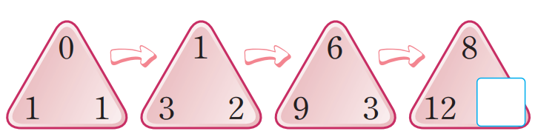


4－1
6. 규칙 찾기
09~10 공부를 잘했나요
Θ Description & Function
공부를 잘했나요│ 100~101쪽
풀이 확인 팝업창(다음 슬라이드)
답 칸 클릭하면 답 나타남. 정답 확인 버튼은 정답 가리기로 토글 됨.
텍스트는 직접 삽입 － 화살표 약물 사용.
1~3
1
2
3
4
5~6
5
6
7
8
9
10
11~12
11
12
13
삼각형 모양에 있는 수의 배열에 규칙을 찾아 안에 알맞은 수를 써넣으세요.
#3
0
1
6
8
4
1
1
3
2
9
3
12
4
#1
#2
삽화 파일명 | 6_7_4.svg 한대희 수학 4－1 지도서\app\resource\contents_sub\lesson06\ops\6\images\6_7

Slide 8
4－1
6. 규칙 찾기
09~10 공부를 잘했나요
Θ Description & Function
공부를 잘했나요│ 100~101쪽
< 풀이 확인 클릭 시 나타나는 화면>
1~3
1
2
3
4
5~6
5
6
7
8
9
10
11~12
11
12
13
삼각형 모양에 있는 수의 배열에 규칙을 찾아 안에 알맞은 수를 써넣으세요.
0
1
6
8
4
1
1
3
2
9
3
12
4
풀이
삼각형 모양에 있는 수에서 위쪽에 있는 수와 아래의 오른쪽에 있는 수의 합이 아래의 왼쪽의 수이므로 안에 알맞은 수는 4입니다.

Slide 9


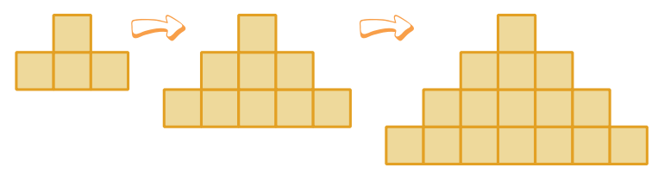
4－1
6. 규칙 찾기
09~10 공부를 잘했나요
Θ Description & Function
공부를 잘했나요│ 100~101쪽
텍스트 직접 삽입 － 화살표 약물 사용.
정답 확인 버튼 없음.
1~3
1
2
3
4
5~6
5
6
7
8
9
10
11~12
11
12
13
[
~
]
도형의 배열을 보고 물음에 답해 보세요.
첫째
둘째
셋째
#1
#2

Slide 10
4－1
6. 규칙 찾기
09~10 공부를 잘했나요
Θ Description & Function
공부를 잘했나요│ 100~101쪽
풀이 확인 팝업창(다음 슬라이드)
답 칸 클릭하면 답 나타남. 정답 확인 버튼은 정답 가리기로 토글 됨.
1~3
1
2
3
4
5~6
5
6
7
8
9
10
11~12
11
12
13
배열에 사용된 사각형의 수를 표에 써 보세요.
첫째
둘째
셋째
#1
순서 | 첫째 | 둘째 | 셋째
사각형의 수 | 4 | 9 | 16
#1
#2

Slide 11
4－1
6. 규칙 찾기
09~10 공부를 잘했나요
Θ Description & Function
공부를 잘했나요│ 100~101쪽
< 풀이 확인 클릭 시 나타나는 화면>
1~3
1
2
3
4
5~6
5
6
7
8
9
10
11~12
11
12
13
배열에 사용된 사각형의 수를 표에 써 보세요.
첫째
둘째
셋째
순서 | 첫째 | 둘째 | 셋째
사각형의 수 | 4 | 9 | 16
풀이
사각형의 개수가 5개, 7개 늘어납니다.

Slide 12
4－1
6. 규칙 찾기
09~10 공부를 잘했나요
Θ Description & Function
공부를 잘했나요│ 100~101쪽
풀이 확인 팝업창(다음 슬라이드)
답 칸 클릭하면 답 나타남. 정답 확인 버튼은 정답 가리기로 토글 됨.
1~3
1
2
3
4
5~6
5
6
7
8
9
10
11~12
11
12
13
넷째 배열에 사용될 사각형의 수를 구해 보세요.
첫째
둘째
셋째
25
#1
#2

Slide 13
4－1
6. 규칙 찾기
09~10 공부를 잘했나요
Θ Description & Function
공부를 잘했나요│ 100~101쪽
< 풀이 확인 클릭 시 나타나는 화면>
1~3
1
2
3
4
5~6
5
6
7
8
9
10
11~12
11
12
13
넷째 배열에 사용될 사각형의 수를 구해 보세요.
첫째
둘째
셋째
풀이
도형의 개수가 늘어나는 규칙은 다음과 같습니다.
첫째: 4개(2×2), 둘째: 9개(3×3), 셋째: 16개(4×4)
따라서 넷째 배열에 사용될 사각형은 25개(5×5)입니다.
25
25
개

Slide 14

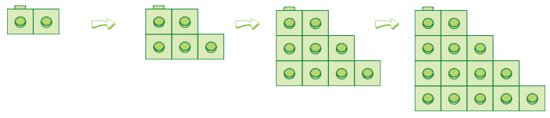
4－1
6. 규칙 찾기
09~10 공부를 잘했나요
Θ Description & Function
공부를 잘했나요│ 100~101쪽
풀이 확인 팝업 창(다음 슬라이드)
답 칸 클릭하면 답 나타남. 정답 확인 버튼은 정답 가리기로 토글 됨.
1~3
1
2
3
4
5~6
5
6
7
8
9
10
11~12
11
12
13
7
모형으로 만든 모양의 배열에서 다섯째 배열에 사용될 모형은 모두 몇 개인지 구해 보세요.
첫째
둘째
셋째
넷째
20개
#1
#2
삽화 파일명 | 6_7_7_0.svg 한대희 수학 4－1 지도서\app\resource\contents_sub\lesson06\ops\6\images\6_7

Slide 15
4－1
6. 규칙 찾기
09~10 공부를 잘했나요
Θ Description & Function
공부를 잘했나요│ 100~101쪽
< 풀이 확인 클릭 시 나타나는 화면>
1~3
1
2
3
4
5~6
5
6
7
8
9
10
11~12
11
12
13
7
모형으로 만든 모양의 배열에서 다섯째 배열에 사용될 모형은 모두 몇 개인지 구해 보세요.
첫째
둘째
셋째
넷째
풀이
모형의 수가 늘어나는 규칙은 다음과 같습니다.
첫째: 2, 둘째: 5, 셋째: 9, 넷째: 14
늘어나는 모형은 3개, 4개, 5개로 1개씩 많아집니다.
따라서 다섯째 배열에 사용될 모형의 수는 넷째 배열에서 6개 늘어난 14＋6＝20(개)입니다.
20
개

Slide 16
4－1
6. 규칙 찾기
09~10 공부를 잘했나요
Θ Description & Function
공부를 잘했나요│ 100~101쪽
풀이 확인 팝업창(다음 슬라이드)
답 칸 클릭하면 답 나타남. 정답 확인 버튼은 정답 가리기로 토글 됨.
1~3
1
2
3
4
5~6
5
6
7
8
9
10
11~12
11
12
13
8
뺄셈식에서 규칙을 찾아 계산 결과가 100이 되는 뺄셈식을 써 보세요.
110－70＝40
110－60＝50
110－50＝60
110－40＝70
뺄셈식
110－10＝100
#1
#2

Slide 17
4－1
6. 규칙 찾기
09~10 공부를 잘했나요
Θ Description & Function
공부를 잘했나요│ 100~101쪽
< 풀이 확인 클릭 시 나타나는 화면>
1~3
1
2
3
4
5~6
5
6
7
8
9
10
11~12
11
12
13
8
뺄셈식에서 규칙을 찾아 계산 결과가 100이 되는 뺄셈식을 써 보세요.
110－70＝40
110－60＝50
110－50＝60
110－40＝70
풀이
빼는 수가 10씩 작아지면 계산 결과가 10씩 커집니다. 따라서 계산 결과가 100이 되는 식은 110－10＝100입니다.
110－10＝100

Slide 18

4－1
6. 규칙 찾기
09~10 공부를 잘했나요
Θ Description & Function
공부를 잘했나요│ 100~101쪽
약물사용: 계산기
풀이 확인 팝업창(다음 슬라이드)
답 칸 클릭하면 답 나타남. 정답 확인 버튼은 정답 가리기로 토글 됨.
1~3
1
2
3
4
5~6
5
6
7
8
9
10
11~12
11
12
13
9
곱셈식에서 규칙을 찾아 다섯째 빈칸에 알맞은 곱셈식을 써 보세요.
#1
순서 | 곱셈식
첫째 | 33×1＝33
둘째 | 33×101＝3333
셋째 | 33×10101＝333333
넷째 | 33×1010101＝33333333
다섯째 | 33×101010101＝33333333333
#2
#3

Slide 19
4－1
6. 규칙 찾기
09~10 공부를 잘했나요
Θ Description & Function
공부를 잘했나요│ 100~101쪽
< 풀이 확인 클릭 시 나타나는 화면>
1~3
1
2
3
4
5~6
5
6
7
8
9
10
11~12
11
12
13
9
곱셈식에서 규칙을 찾아 다섯째 빈칸에 알맞은 곱셈식을 써 보세요.
순서 | 나눗셈식
첫째 | 108÷9＝12
둘째 | 1107÷9＝123
셋째 | 11106÷9＝1234
넷째 | 111105÷9＝12345
풀이
곱하는 수의 마지막 자리에 0, 1이 1개씩 늘어나고 계산 결과의 마지막 자리에 3이 2개씩 늘어나므로 다섯째 빈칸에 알맞은 식은 33×101010101＝3333333333입니다.

Slide 20
4－1
6. 규칙 찾기
09~10 공부를 잘했나요
Θ Description & Function
공부를 잘했나요│ 100~101쪽
약물사용: 계산기
풀이 확인 팝업창(다음 슬라이드)
답 칸 클릭하면 답 나타남. 정답 확인 버튼은 정답 가리기로 토글 됨.
1~3
1
2
3
4
5~6
5
6
7
8
9
10
11~12
11
12
13
10
규칙에 따라 계산 결과가 1234567이 되는 나눗셈식을 써 보세요.
#1
순서 | 나눗셈식
첫째 | 108÷9＝12
둘째 | 1107÷9＝123
셋째 | 11106÷9＝1234
넷째 | 111105÷9＝12345
11111103÷9＝1234567
#2
#3

Slide 21
4－1
6. 규칙 찾기
09~10 공부를 잘했나요
Θ Description & Function
공부를 잘했나요│ 100~101쪽
< 풀이 확인 클릭 시 나타나는 화면>
1~3
1
2
3
4
5~6
5
6
7
8
9
10
11~12
11
12
13
10
규칙에 따라 계산 결과가 1234567이 되는 나눗셈식을 써 보세요.
순서 | 나눗셈식
첫째 | 108÷9＝12
둘째 | 1107÷9＝123
셋째 | 11106÷9＝1234
넷째 | 111105÷9＝12345
풀이
나누어지는 수의 맨 앞자리에 1이 1개씩 늘어나고 마지막 자리의 숫자가 1씩 작아집니다. 또 계산 결과의 마지막 자리에 3, 4, 5가 늘어나므로 계산 결과가 1234567이 되는 나눗셈식은 11111103÷9＝1234567입니다.
111111÷9＝1234567

Slide 22
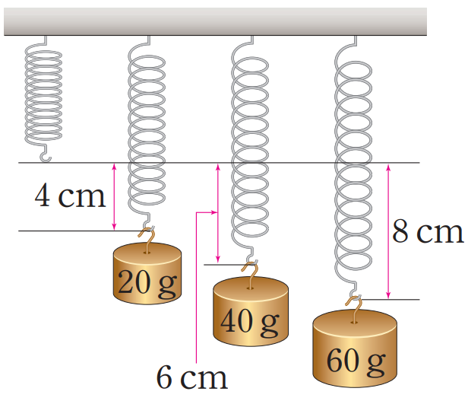
4－1
6. 규칙 찾기
09~10 공부를 잘했나요
Θ Description & Function
공부를 잘했나요│ 100~101쪽
텍스트 직접 삽입 － 화살표 약물 사용.
정답 확인 버튼 없음.
1~3
1
2
3
4
5~6
5
6
7
8
9
10
11~12
11
12
13
[
11
~
12
]
추의 무게에 따라 늘어난 용수철의 길이를 측정하였습니다. 물음에 답해 보세요.
#1
4 cm
8 cm
20 g
40 g
6 cm
60 g
#2

Slide 23
4－1
6. 규칙 찾기
09~10 공부를 잘했나요
Θ Description & Function
공부를 잘했나요│ 100~101쪽
답 칸 클릭하면 답 나타남. 정답 확인 버튼은 정답 가리기로 토글 됨.
1~3
1
2
3
4
5~6
5
6
7
8
9
10
11~12
11
12
13
11
추의 무게와 늘어난 용수철의 길이에서 규칙을 찾아보세요.
4 cm
8 cm
20 g
40 g
6 cm
60 g
추의 무게가 20 g씩 늘어날수록 용수철의 길이가 2 cm씩 늘어납니다.
#1

Slide 24
4－1
6. 규칙 찾기
09~10 공부를 잘했나요
Θ Description & Function
공부를 잘했나요│ 100~101쪽
풀이 확인 팝업창(다음 슬라이드)
답 칸 클릭하면 답 나타남. 정답 확인 버튼은 정답 가리기로 토글 됨.
1~3
1
2
3
4
5~6
5
6
7
8
9
10
11~12
11
12
13
12
80g의 추를 달았을 때 용수철의 늘어난 길이를 구해 보세요.
4 cm
8 cm
20 g
40 g
6 cm
60 g
10 cm
#1
#2

Slide 25
4－1
6. 규칙 찾기
09~10 공부를 잘했나요
Θ Description & Function
공부를 잘했나요│ 100~101쪽
< 풀이 확인 클릭 시 나타나는 화면>
1~3
1
2
3
4
5~6
5
6
7
8
9
10
11~12
11
12
13
12
80g의 추를 달았을 때 용수철의 늘어난 길이를 구해 보세요.
4 cm
8 cm
풀이
20 g
40 g
추의 무게가 20 g일 때 용수철의 늘어난 길이는 4 cm, 40 g일 때 6 cm, 60 g일 때 8 cm이므로 80 g일 때 용수철의 늘어난 길이는 10 cm입니다.
6 cm
60 g
10 cm

Slide 26
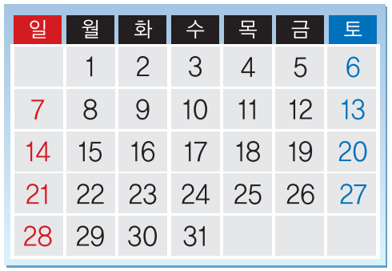
4－1
6. 규칙 찾기
09~10 공부를 잘했나요
Θ Description & Function
공부를 잘했나요│ 100~101쪽
예 약물 사용. － 처음부터 나타나지 않음. － 정답 칸 클릭 시 나타남.
삽화에 텍스트는 직접 삽입.
답 칸 클릭하면 답 나타남. 정답 확인 버튼은 정답 가리기로 토글 됨.
1~3
1
2
3
4
5~6
5
6
7
8
9
10
11~12
11
12
13
13
달력에 있는 수의 배열에서 규칙을 2가지 찾아보세요.
#2
#1
가로(→)로 1씩 커지고 세로(↓)로 7씩 커집니다.
#3
삽화 파일명 | 6_7_13.svg 한대희 수학 4－1 지도서\app\resource\contents_sub\lesson06\ops\6\images\6_7

